Slide 1

MODALIDAD DE CLASE Y RETENCIÓN EN LA FACULTAD DE INGENIERÍA DE LA UPDS
Estudiantes:
• Michael Abraham Castro Torrez
•Marcelo Dominguez Callau
•Marvin Copajira Porco
•Douglas Flor Hernandez
•Maria Fernanda Mendoza Arteaga

Slide 2

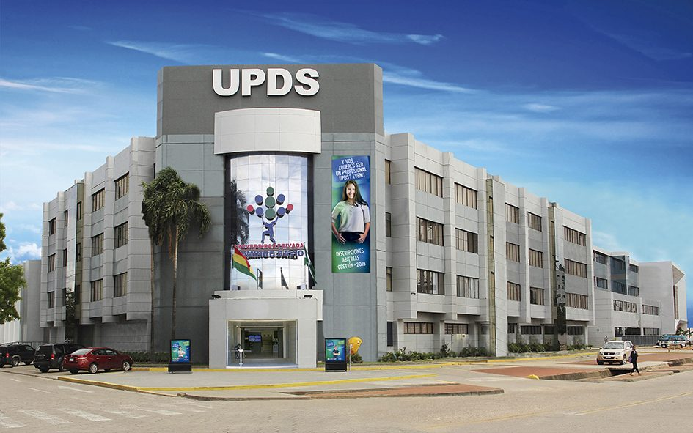
INTRODUCCION
La educación en la Universidad Privada Domingo Savio. En especial la facultad de ingeniería se caracteriza por su alto nivel de exigencia y la necesidad de combinar teoría con práctica. Con la evolución de la tecnología y las metodologías educativas, la universidad UPDS ha comenzado a ofrecer diversas modalidades de clase, tales como presenciales, semipresenciales en algunas ocasiones en línea e híbridas, sin embargo, para la facultad de ingeniería solo hay la modalidad presencial. La disponibilidad de estas modalidades ha generado un debate significativo sobre su impacto en la retención y el éxito académico de los estudiantes de la facultad de ingeniería de la UPDS.

Slide 3

Este proyecto de investigación tiene como objetivo explorar cómo la disponibilidad y elección de diferentes modalidades de clase repercuten en la retención de los estudiantes y su rendimiento académico en la facultad de ingeniería. La retención estudiantil es un indicador clave del éxito de las instituciones educativas, mientras que el rendimiento académico refleja la efectividad de los métodos de enseñanza y el aprendizaje de los estudiantes.
Entender estos impactos es crucial para desarrollar estrategias educativas que no solo retengan a los estudiantes, sino que también optimicen su aprendizaje y preparación para el mercado laboral. y ofrecer recomendaciones basadas en datos empíricos para mejorar la experiencia educativa en la facultad de ingeniería.

Slide 4
Objetivos
Objetivo general. Investigar cómo la disponibilidad de diversas modalidades de clase (presencial, online e híbrida) influye en la retención y el éxito académico de los estudiantes de la Facultad de Ingeniería.
Objetivo específico. • Determinar las probabilidades según los eventos dados de las edades de cada estudiante de la UPDS. • Determinar el Monto total de sus gastos por día de los estudiantes de la UPDS:

Slide 5
en un aula de la UPDS hay 21 estudiantes de ingeniería de sistemas de los cuales 20 son hombres, 17 estudiantes de ingeniería industrial de los cuales 8 son mujeres, 2 estudiantes mujeres de ingeniería comercial, 1 estudiante varón de ingeniería de redes y telecomunicaciones y 9 estudiantes de otra carrera de los cuales 7 son mujeres. Sean los eventos
E1= que el primer estudiante que salga al azar sea estudiante mujer de ingeniería de sistemas.
E2= que el segundo estudiante que salga al azar sea estudiante varón de ingenieria industrial. Estudiante
E3= que el primer estudiante desa estudiante varón de otra carrera.
E4= que al lanzar dos dados la suma sea mayor que 9
P(E1 U E2)
b) P(E1 U E3)
P(E4 U E1)
P(E3 U E4)

Slide 6
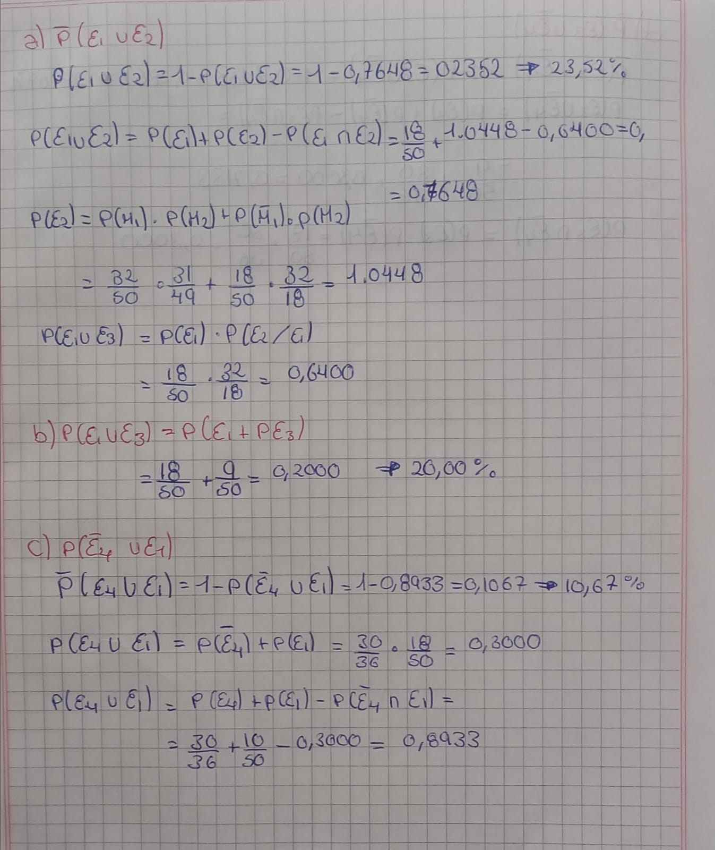
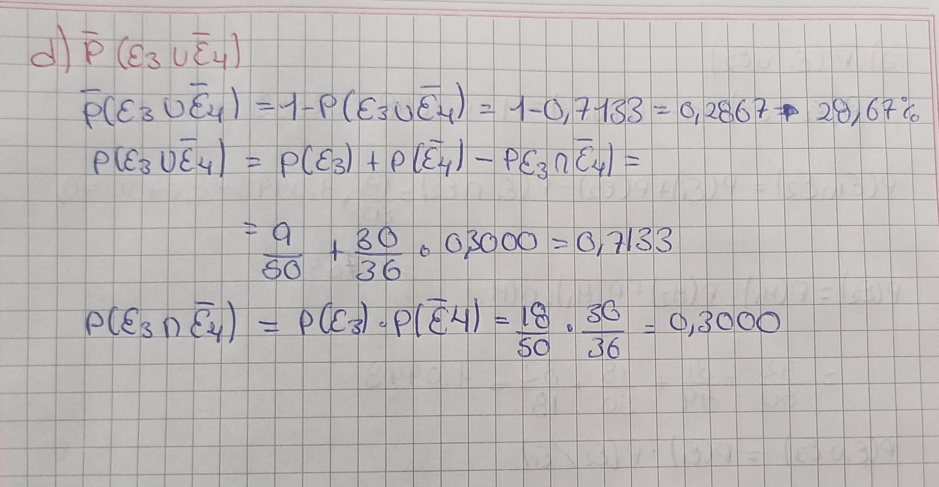

Slide 7

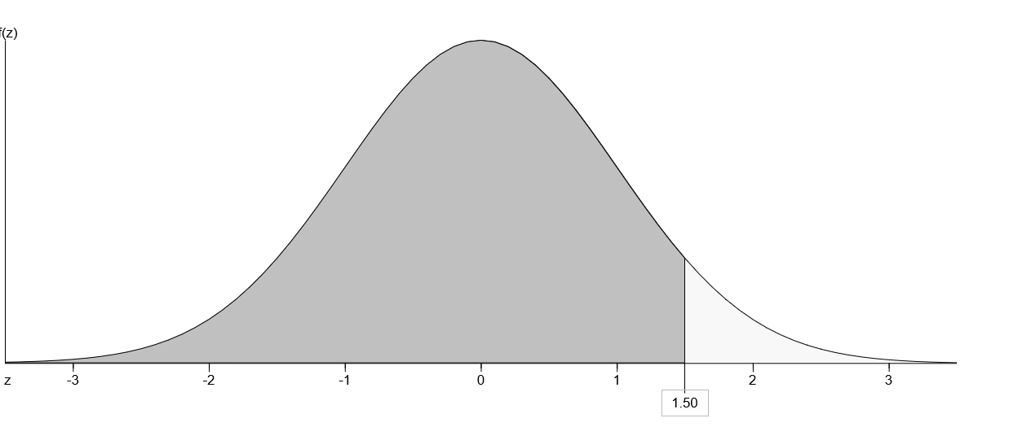

DISTRIBUCION NORMAL ESTANDAD
En una encuesta se a determinado las edades de 50 estudiantes normalmente distribuido con una media de 23 años y una desviación típica de 4 ¿ cuantos estudiantes tienen las edades
a) mayor a 29 años
RESULTADO EN EXCEL
RESULTADO EN EXCEL

Slide 8

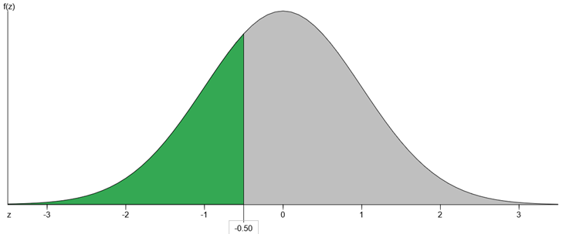

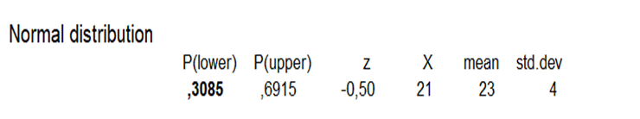
b) Menor o igual a 21 años
RESULTADO EN MEGASTAT

Slide 9
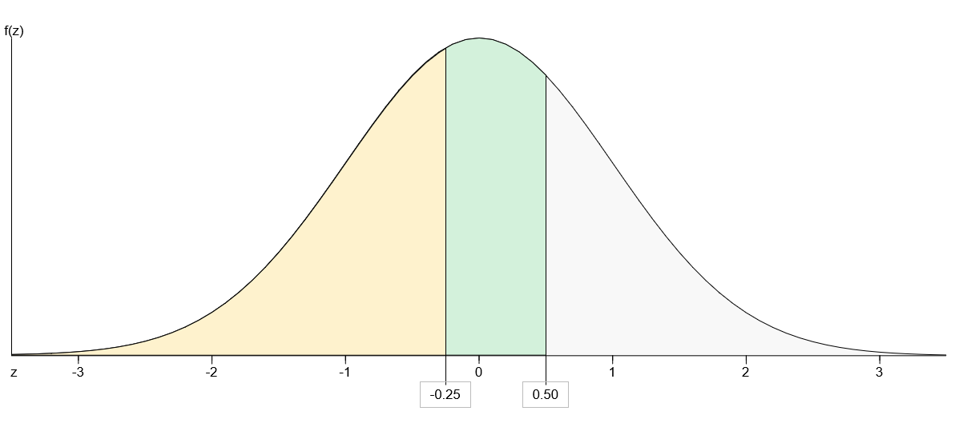

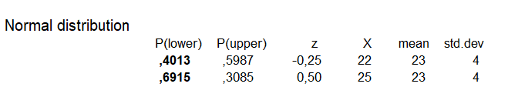
c) entre 19 y 27 años
datos
m | 23
s | 4
P | (22 ≤ X ≤ 25)
0,4013 0,5987 -30
0,6915 0,3085 15
-0,2902 0,2902 15

Slide 10
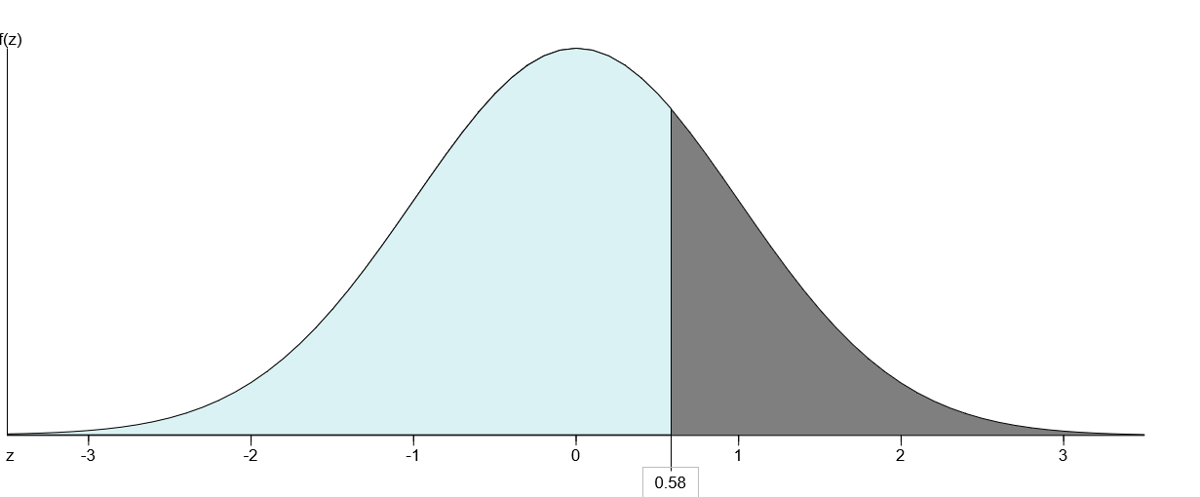
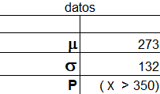
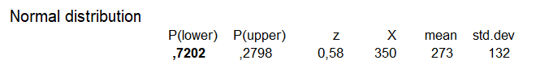
Los gastos de 50 alumnos de la UPDS se distribuyen normalmente con una media de 273bs con una desviacion estandar de 132bs hallar
a)cual es la probabilidad de que los gastos de un alumno elegido al azar sea mayor o igual a 350 bs
0,7202 | 0,2798 | 28% | proporcion
 |  | 14 | alumnos

Slide 11
conclusión
La disponibilidad de modalidades de clase juega un papel crucial en la educación de ingeniería. Al comprender mejor cómo estas modalidades afectan la retención y el éxito académico, las facultades pueden diseñar programas educativos más adaptativos y efectivos, mejorando así la calidad educativa y los resultados académicos de los estudiantes.

